Slide 1
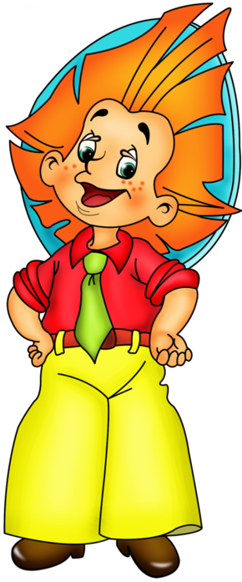
Окружающий мир
Что это за листья

Slide 2
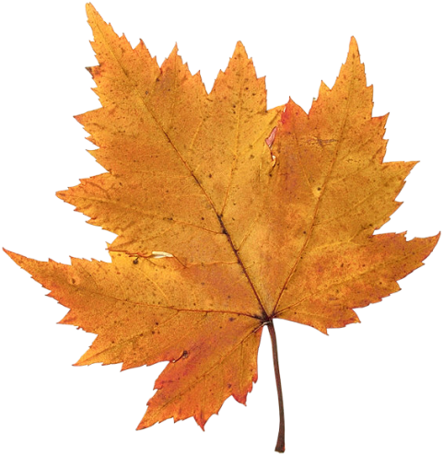
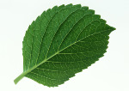
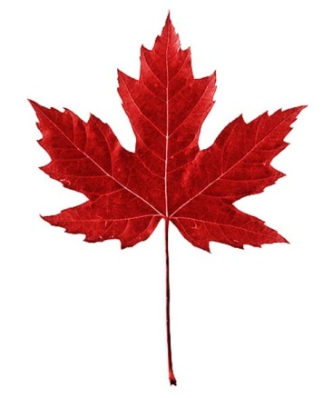
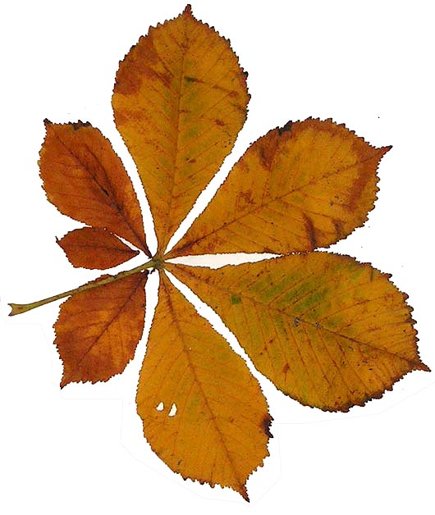
В какое время года листья бывают такие разноцветные?
Весной

Slide 3
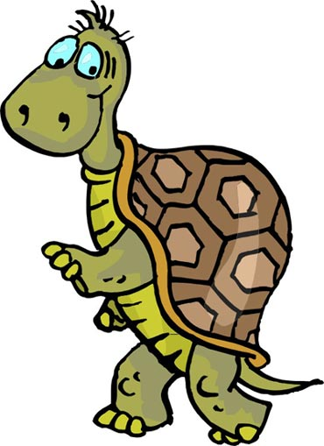
В какое время года листья бывают такие разноцветные?
Осенью

Slide 4
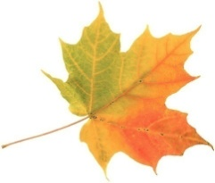
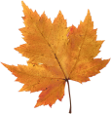
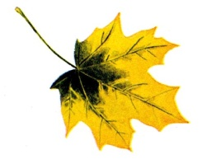
Снегопад
Как называется явление природы, когда листья осыпаются с деревьев?

Slide 5
Листопад
Как называется явление природы, когда листья осыпаются с деревьев?

Slide 6
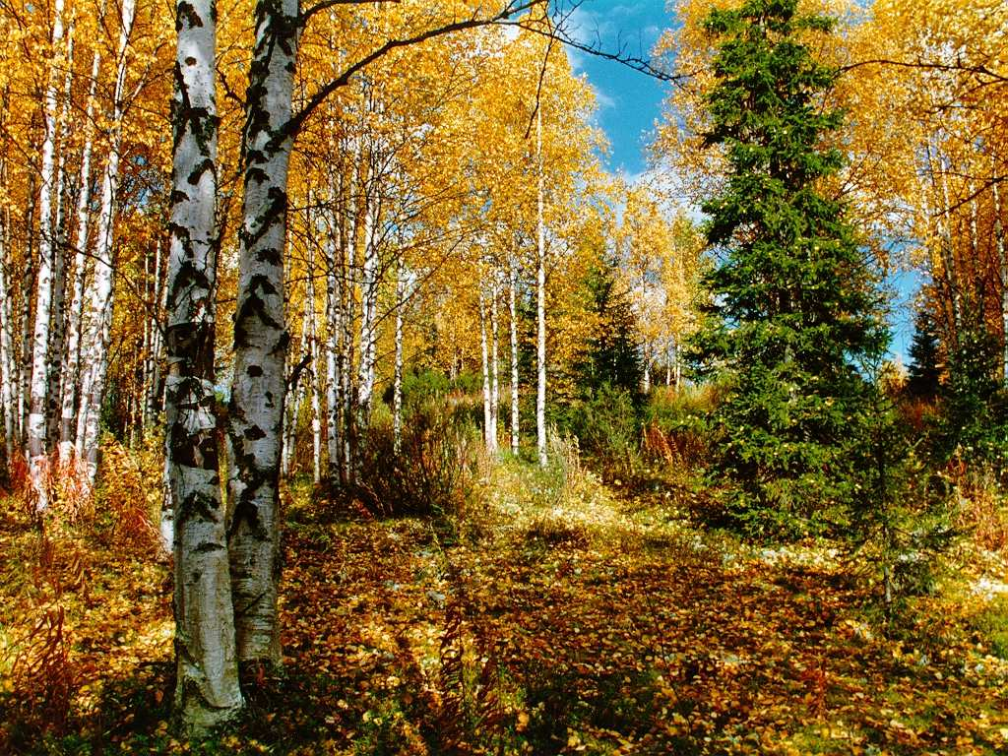
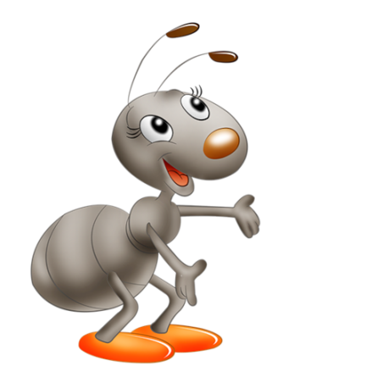
Утром мы во двор идём - Листья сыплются дождём,
Под ногами шелестят И летят, летят, летят...

Slide 7
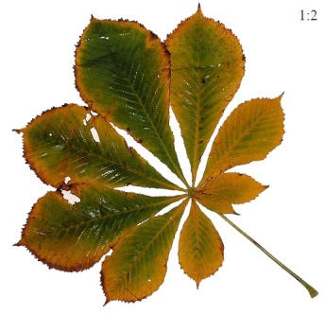
В осеннем лесу хозяйничает художница – осень. Она не жалеет красок для деревьев, раскрашивая их листву в жёлтые, оранжевые, красные цвета. Начинается пора листопада. Почему осенью с деревьев опадают листья?

Slide 8
Осенью становится холодно и ветрено. Солнце светит мало, и листья не могут жить так же, как в тёплые дни. Вокруг ножки листа нарастает лубяной слой. Вода не может проникнуть в лист. Умирающий лист меняет цвет, затем высыхает и отмирает. Ветер срывает его с дерева. После того, как все листья опадают, дерево засыпает до весны. Опавшие листья, как тёплая перина, будут защищать корни дерева от морозов, а весной, перегнив под дождями, удобрят почву и дадут деревьям полезные вещества.

Slide 9
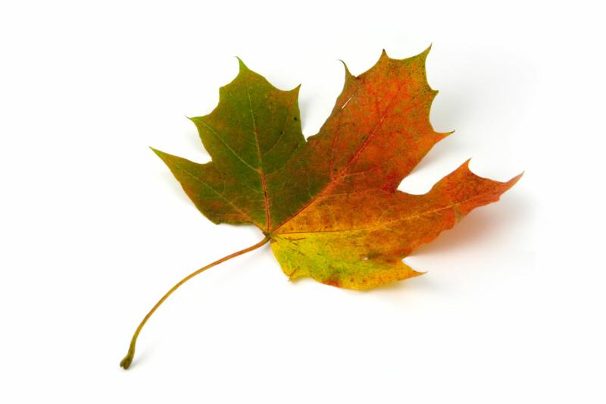
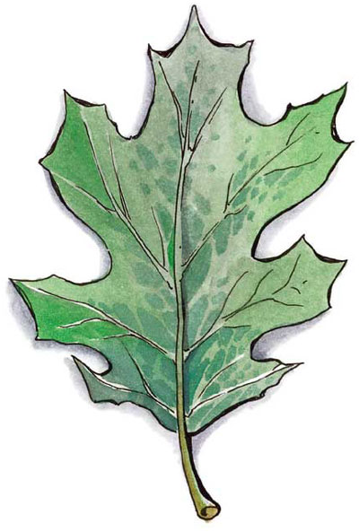
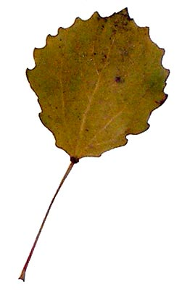
Скажите, одинаковые эти листья или разные. Чем они отличаются друг от друга?

Slide 10
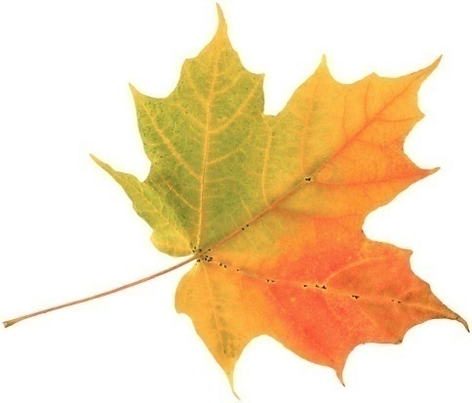
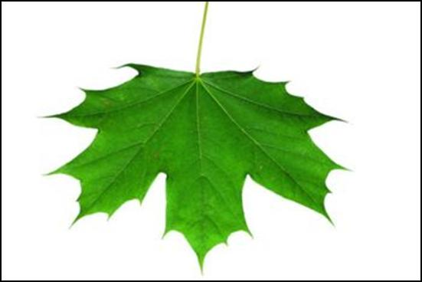
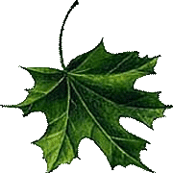
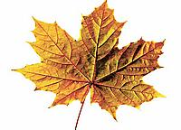
Лист КЛЁНА

Slide 11
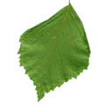
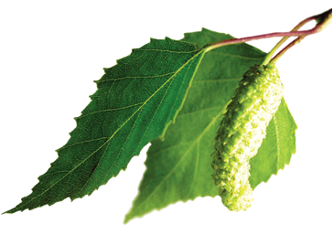
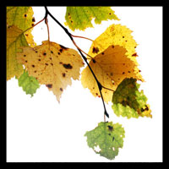
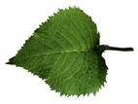
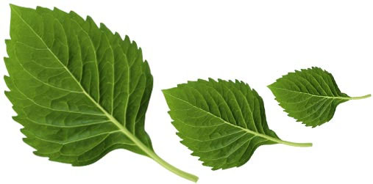
Лист БЕРЁЗЫ

Slide 12
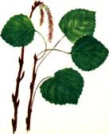
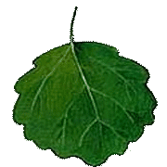
Лист ОСИНЫ

Slide 13
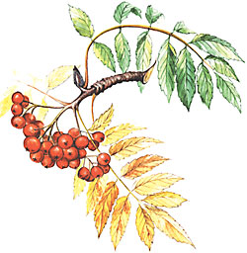
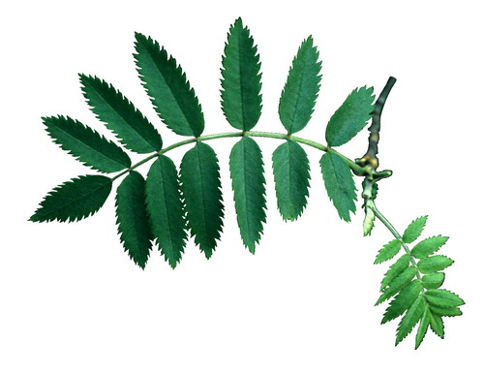
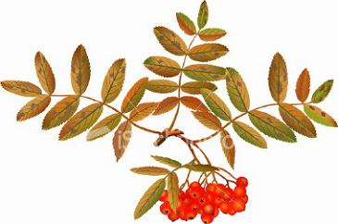
Лист РЯБИНЫ

Slide 14
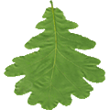
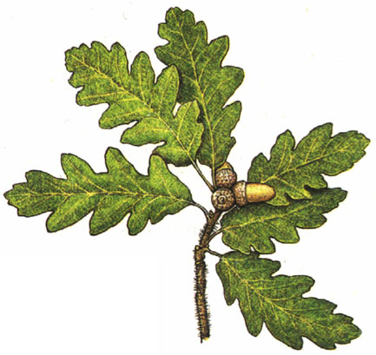
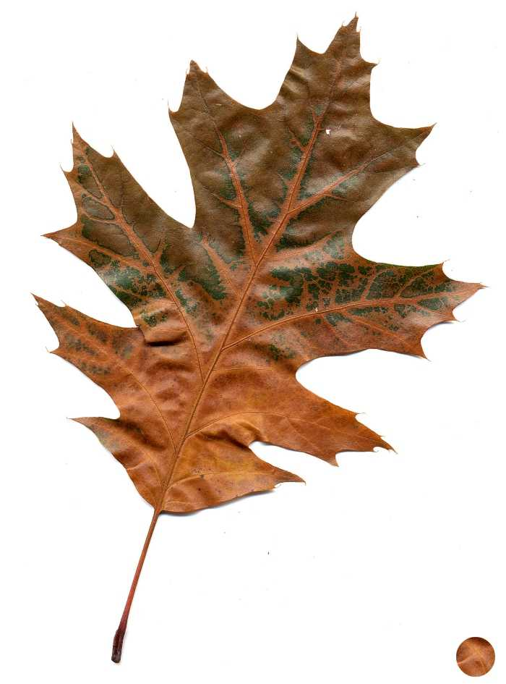
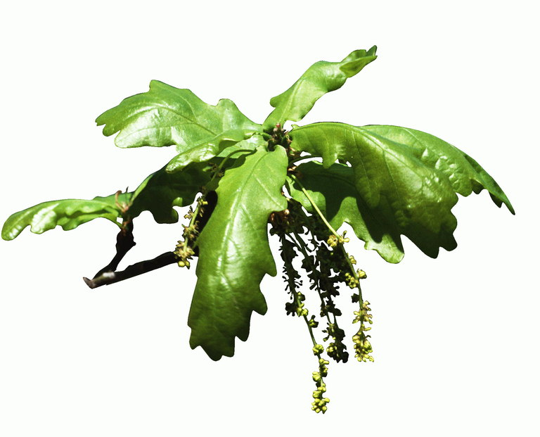
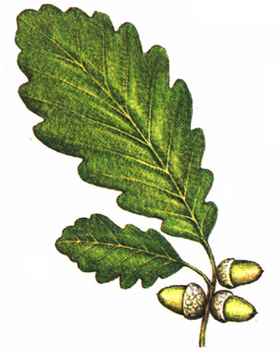
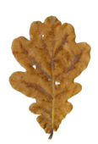
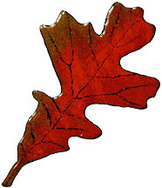
Лист ДУБА

Slide 15
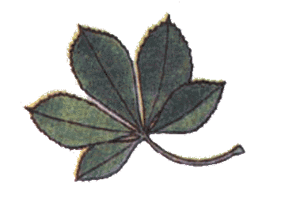
Лист КАШТАНА

Slide 16
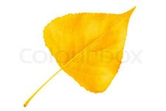
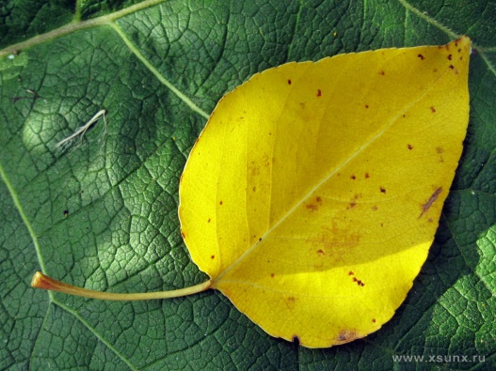
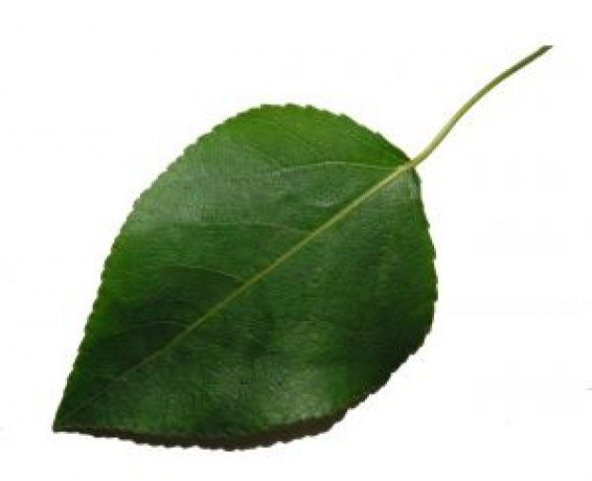
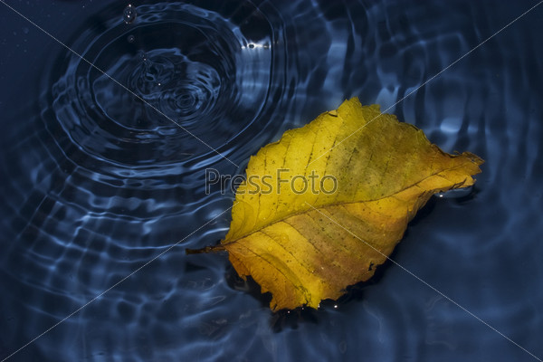
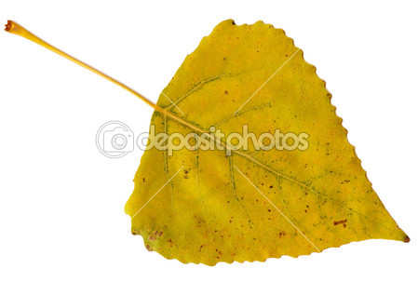
Лист ТОПОЛЯ

Slide 17
черешок листовая пластинка
Лист состоит из черешка и листовой пластинки.

Slide 18
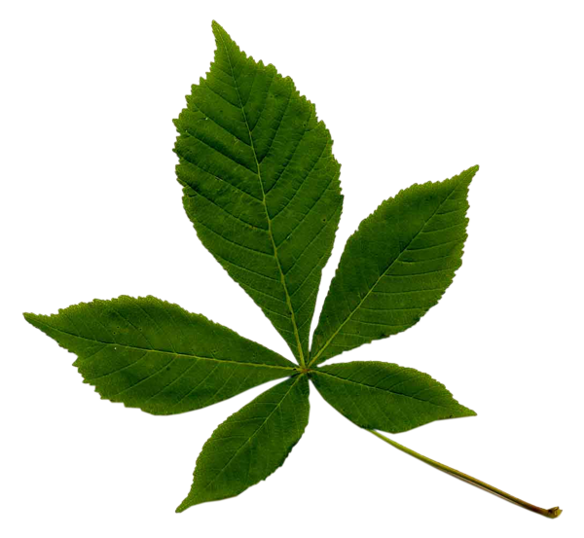
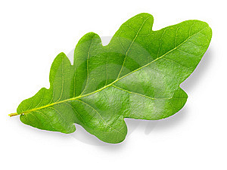
Если пластинок на черешке несколько, то лист называется сложный.
Если пластинка одна, то лист называется простой.

Slide 19
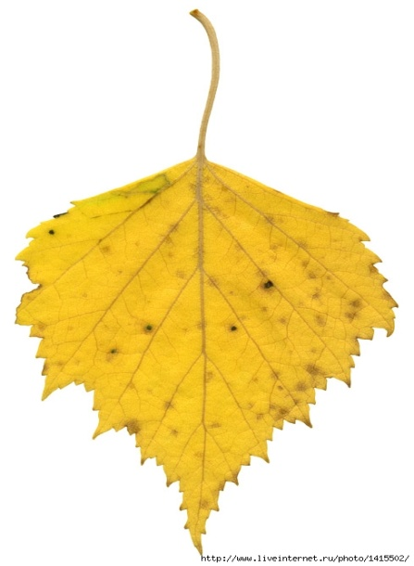
3
1
Определите, какие листья простые, а какие – сложные.
2
4

Slide 20
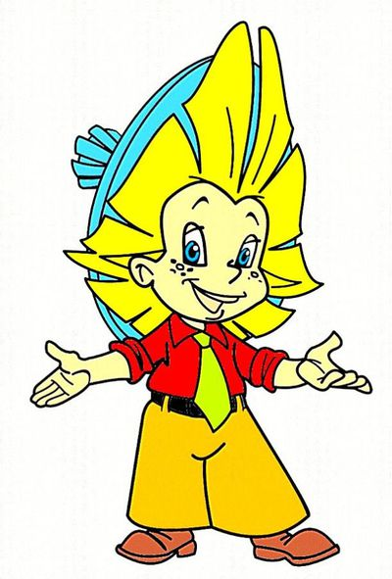
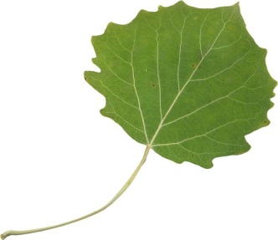
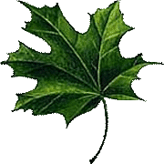
С какого дерева лист?
Клён
Дуб
Каштан
Осина
Рябина
1
2
3
4
5

Slide 21
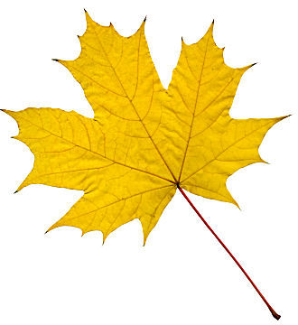
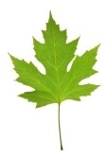

Slide 22
Спасибо за урок!

